Slide 1
２年生で ならう かきじゅんを
まちがえやすい 漢字
方
何
用
黄
画
角
黒
書
長
馬

Slide 2
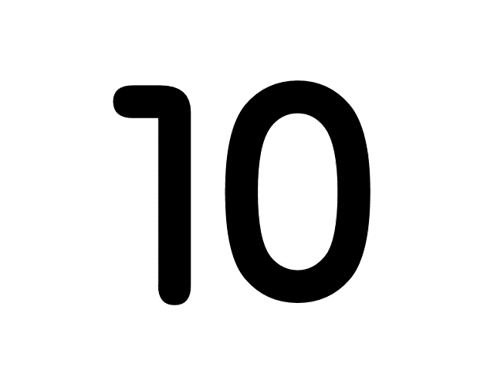
方
三画目は？
①
②
④
③
Notes:
3画目を3分割

Slide 3
何
四画目は？
①
③
④
⑤
⑦
②
⑥
Notes:
4画目を2分割

Slide 4
用
三画目は？
①
②
⑤
③
④
Notes:
2画目を2分割

Slide 5
黄
七画目は？
②
③
①
④
⑦
⑥
⑤
⑧
⑨
⑪
⑩

Slide 6
画
四画目は？
①
②
④
③
⑧
⑦
⑤
⑥

Slide 7
角
五画目は？
①
②
④
③
⑤
⑥
⑦
Notes:
2画目を2分割
4画目を2分割

Slide 8
黒
五画目は？
⑤
②
①
③
④
⑥
⑦
⑪
⑧
⑨
⑩

Slide 9
書
四画目は？
⑥
①
②
③
④
⑤
⑦
⑧
⑨
⑩

Slide 10
長
一画目は？
②
①
③
④
⑤
⑦
⑥
⑧
Notes:
6画目を2分割

Slide 11
馬
三画目は？
③
②
①
④
⑤
⑥
⑦
⑧
⑨
⑩
Notes:
6画目を2分割

